Slide 1
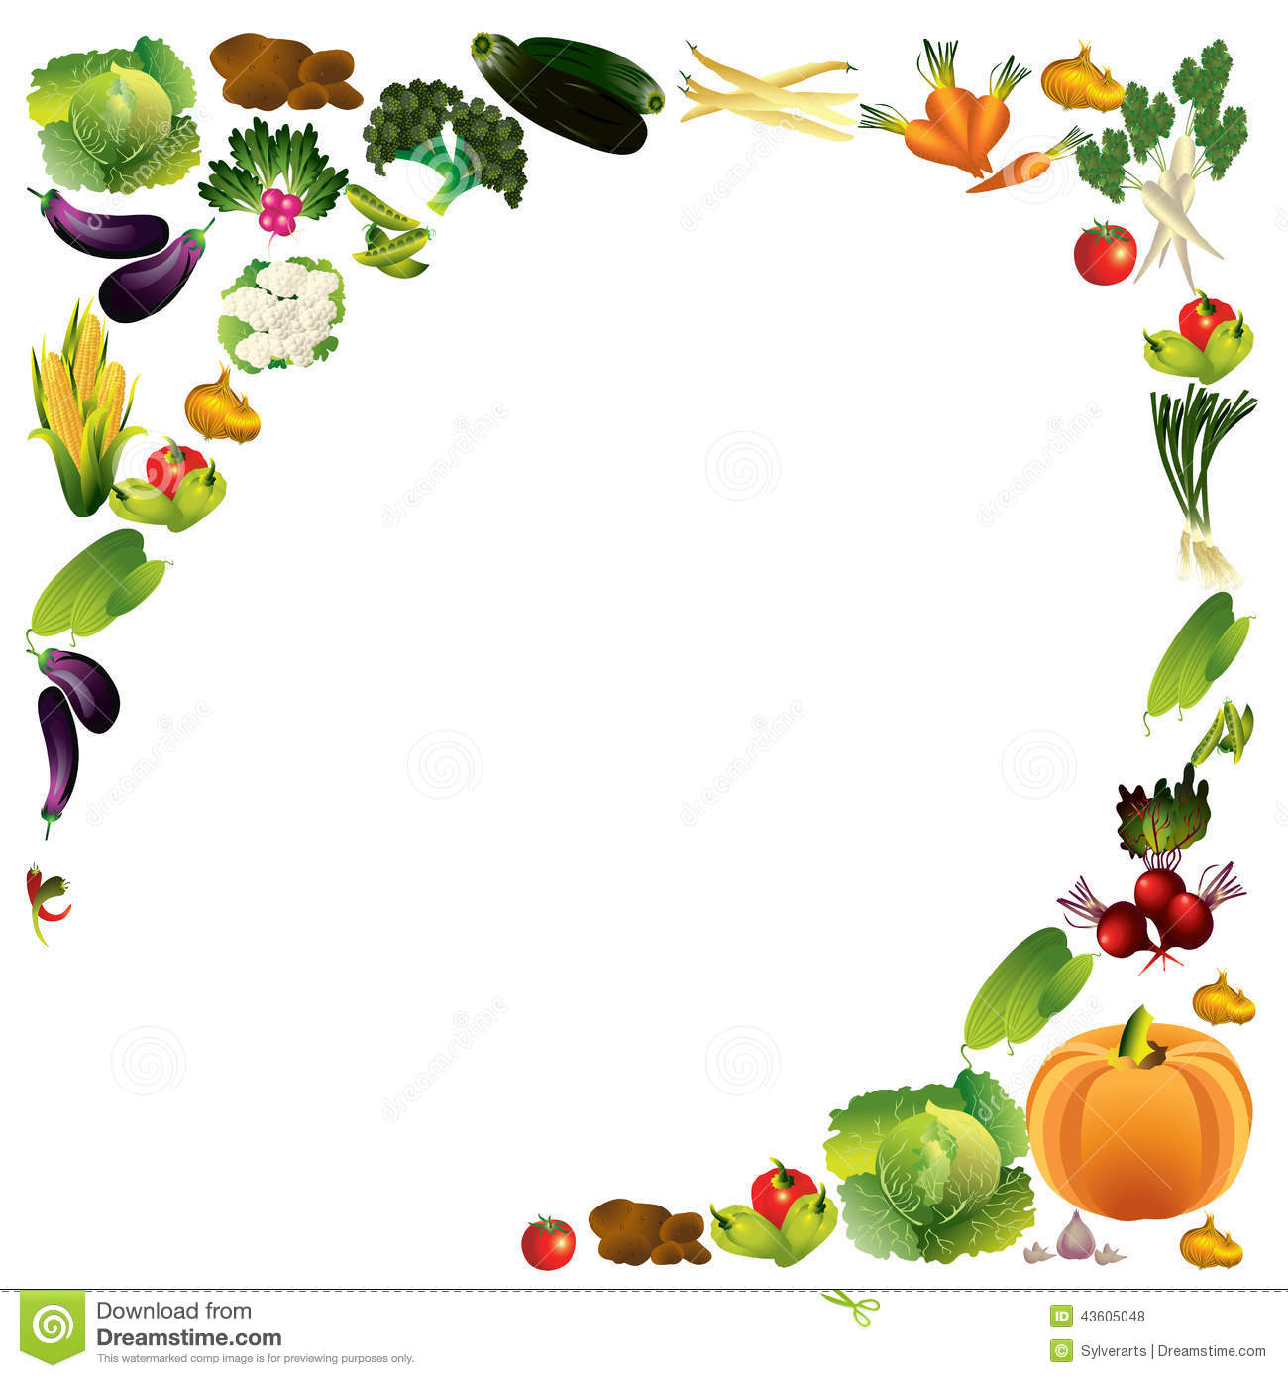
Загадки с грядки

Slide 2
Я длинный и зеленый, вкусен я соленый,
Вкусен и сырой. Кто же я такой?

Slide 3
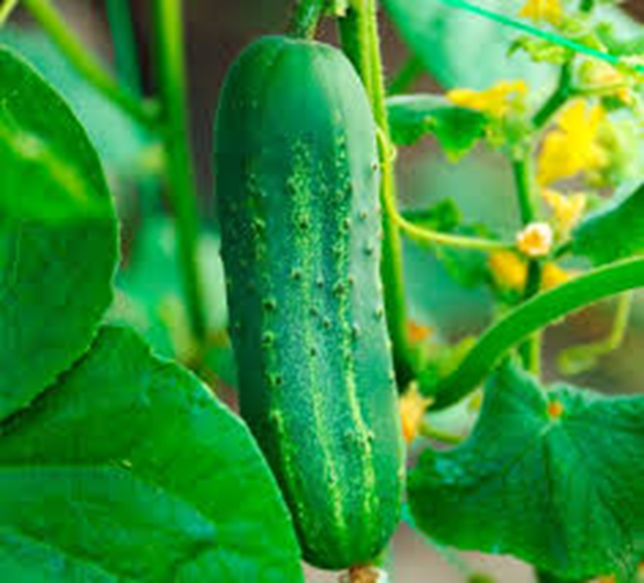
Огурец

Slide 4
Сидит дед во сто шуб одет,
Кто его раздевает,
Тот слезы проливает.

Slide 5
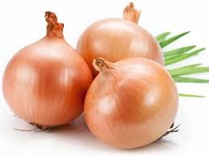
Лук

Slide 6
Уродилась я на славу,
Голова бела, кудрява.
Кто любит щи — Меня в них ищи.
Лоскуток на лоскутке — зеленые заплатки, Целый день на животе нежится на грядке.

Slide 7
Капуста

Slide 8
В огороде — желтый мяч,
Только не бежит он вскачь,
Он – как полная луна,
Вкусные в нем семена.

Slide 9
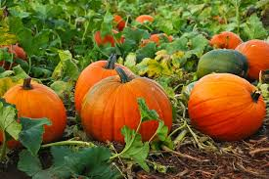
Тыква

Slide 10
Запеканки, драники,
Оладьи и пюре,
Зразы и вареники,
Печёнки в кожуре,
И отличную окрошку
Можно сделать из…

Slide 11
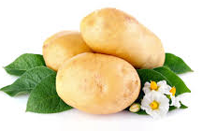
Картошка

Slide 12
Кругла, а не месяц, Желта, а не масло, Сладка, а не сахар,
С хвостом, а не мышь.

Slide 13
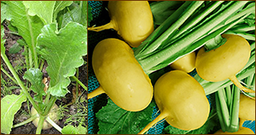
Репа

Slide 14
Он бывает, дети, разный — Желтый, травяной и красный. То он жгучий, то он сладкий, Надо знать его повадки. А на кухне — глава специй! Угадали? Это…

Slide 15
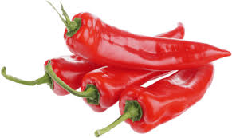
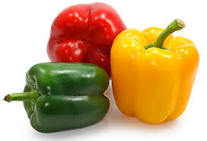
Перец

Slide 16
Дом зеленый тесноват:
Узкий длинный, гладкий.
В доме рядышком сидят Круглые ребятки.
Осенью пришла беда — Треснул домик гладкий, Поскакали кто куда
Круглые ребятки.

Slide 17
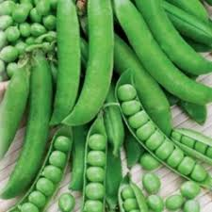
Горох

Slide 18
Мы в теплицу посадили. Поливали и рыхлили. На кустах плоды висят. Красненьким бочком горят. Осенью плодов тех сбор. Это овощ - …

Slide 19
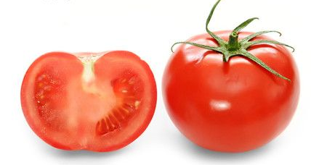
Помидор

Slide 20
В грядках красные девицы Прячут спеющие лица, Как созреют - захрустят На зубах лесных зайчат.
За кудрявый хохолок
Лису из норки поволок.
На ощупь — очень гладкая,
На вкус — как сахар сладкая.

Slide 21
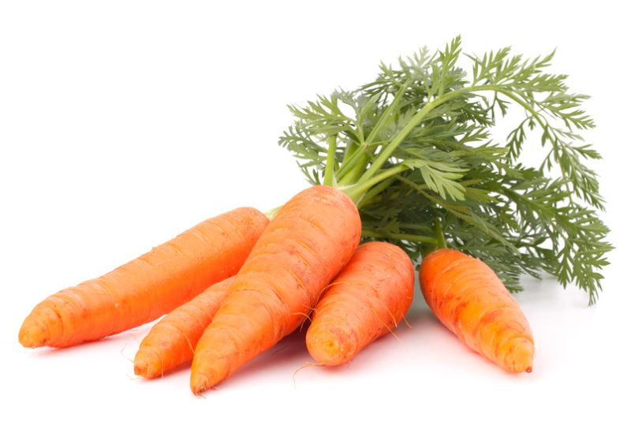
Морковь

Slide 22
Краснощекая на грядке, Сварим скоро мы обед Вкусный борщ и винегрет. И румяна, и кругла, Витаминная …

Slide 23
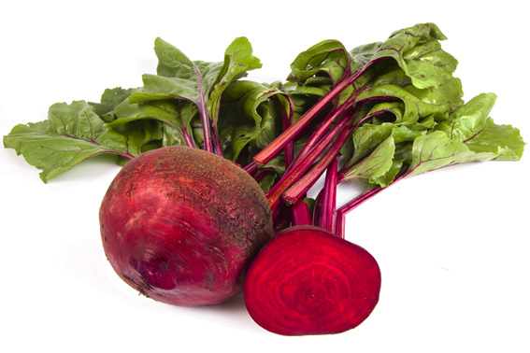
Свёкла

Slide 24
Длинный хвостик, чубчик, А в средине - зубчик! Не один, а несколько - Братиков чудесненьких! Дружных и веселых... Все в рубахах новых. Деток выстроил в кружок - Сильный папа их...

Slide 25
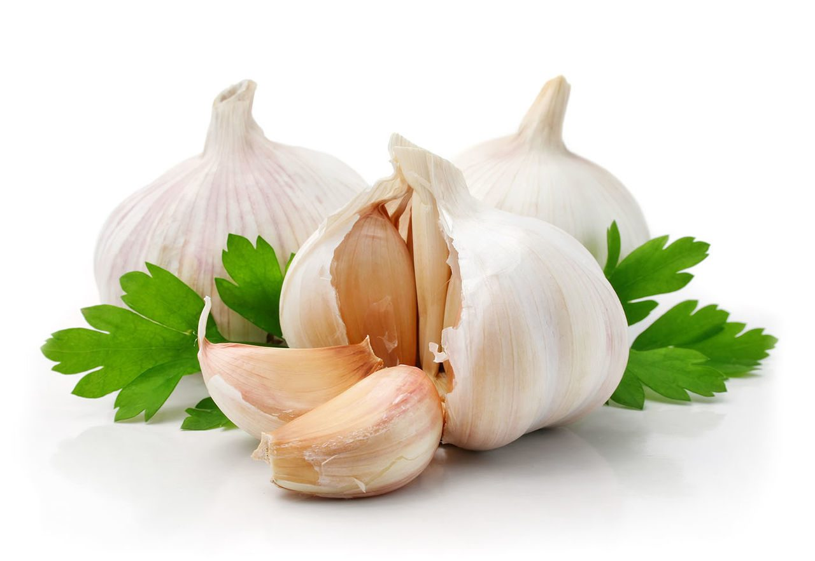
Чеснок

Slide 26
Молодцы!

